Slide 1
Svetski dan borbe dece obolele od raka
15. Februar

Slide 2
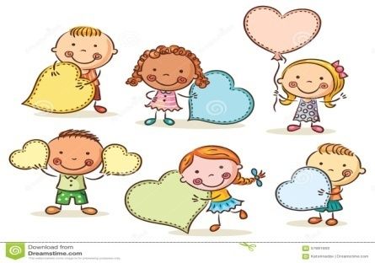
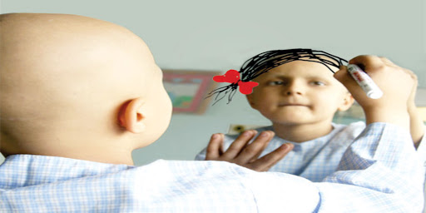
RAK JE BORBA U KOJOJ NE POSTOJE POBEDNICI I GUBITNICI

Slide 3
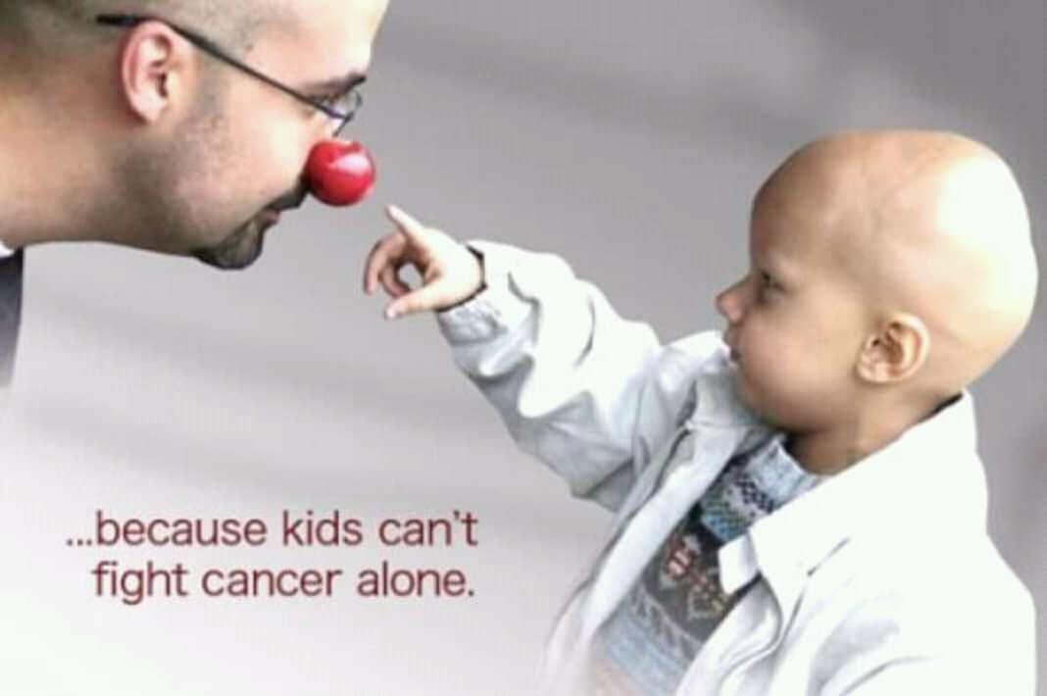
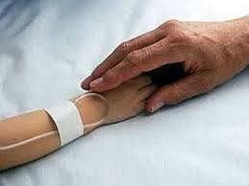
KAD SE RANO PREPOZNA VEĆE SU ŠANSE ZA IZLEČENJE

Slide 4
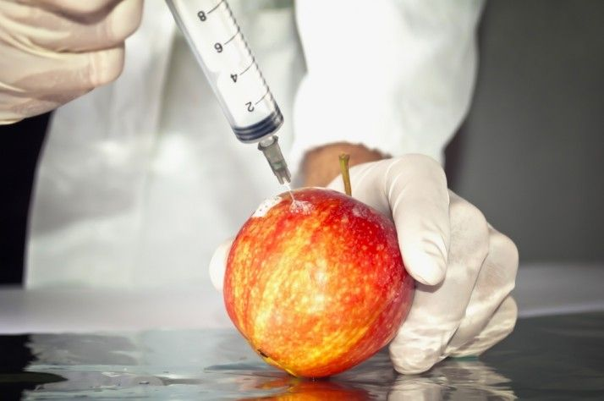
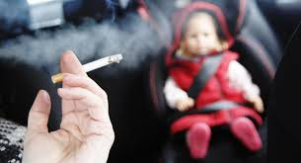
UTICAJ RAZVOJA INDUSTRIJE NA POVEĆAN BROJ OBOLELIH OD RAKA
Đubriva i hormoni rasta kojim se tretiraju biljke mogu da uzrokuju onkogene mutacije
Veće su šanse da obole deca iz pušačkih porodica

Slide 5
UTICAJ RAZVOJA INDUSTRIJE NA POVEĆAN BROJ OBOLELIH OD RAKA
Zagađenje uzrokovano novim tehnologijama kao što je zračenje može povećati mogućnost oboljenja od raka kod dece (leukemija, tumori na mozgu, sarkomi)

Slide 6
Zagrljaj i stisak ruke imaju velik uticaj na tok izlečenja

